Slide 1
5. Η Εκκλησία οργανώνεται
Καττή Ηλιάνα
Χριστοφίδη Έλλη

Slide 2
1. Περιγραφή της πρωινής ευχαριστιακής σύναξης

Slide 3
.
Η πρωινή ευχαριστιακή σύναξη είναι μια πνευματική και κοινωνική εκδήλωση που συχνά λαμβάνει χώρα σε εκκλησίες ή θρησκευτικούς χώρους.
Στην αρχή, οι πιστοί συγκεντρώνονται για να προσευχηθούν και να εκφράσουν την ευγνωμοσύνη τους προς τον Θεό.
Η ατμόσφαιρα είναι συνήθως ήρεμη και σεβαστική, με μουσική και ψαλμωδίες που συνοδεύουν τις προσευχές.

Slide 4
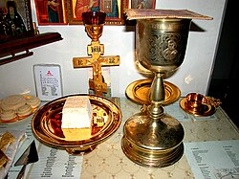
ΘΕΙΑ ΚΟΙΝΩΝΙΑ
Κατά τη διάρκεια της σύναξης, διαβάζονται αποσπάσματα από τα ιερά κείμενα, και οι ιερείς προσφέρουν διδασκαλίες και ερμηνείες που ενθαρρύνουν την πνευματική ανάπτυξη.
Οι συμμετέχοντες συμμετέχουν ενεργά, προσφέροντας τις προσευχές τους και συμμετάσχουν σε τελετές, όπως η Θεία Κοινωνία.

Slide 5
2. Η ζωή στις πρώτες κοινότητες

Slide 6
Γεια
Η ζωή στις πρώτες χριστιανικές κοινότητες ήταν ουσιαστικά απλή και επικεντρωμένη στην πίστη, τη στήριξη και την αλληλεγγύη. Αυτές οι κοινότητες σχηματίστηκαν μετά την ανάσταση του χρηστού και τις διδασκαλίες των αποστόλων, και οι πιστοί μοιράζονταν τις πεποιθήσεις τους και τη ζωή τους.
Οι πρώτες κοινότητες ήταν συνήθως μικρές και στενά δεμένες. Οι πιστοί συναντιόνταν τακτικά για προσευχή, λατρεία και διδασκαλία. Η θεία κοινωνία ήταν κεντρικό στοιχείο της λατρείας τους, και συμμετείχαν σε τελετές που συμβόλιζαν την ενότητα και την αλληλεγγύη.

Slide 7
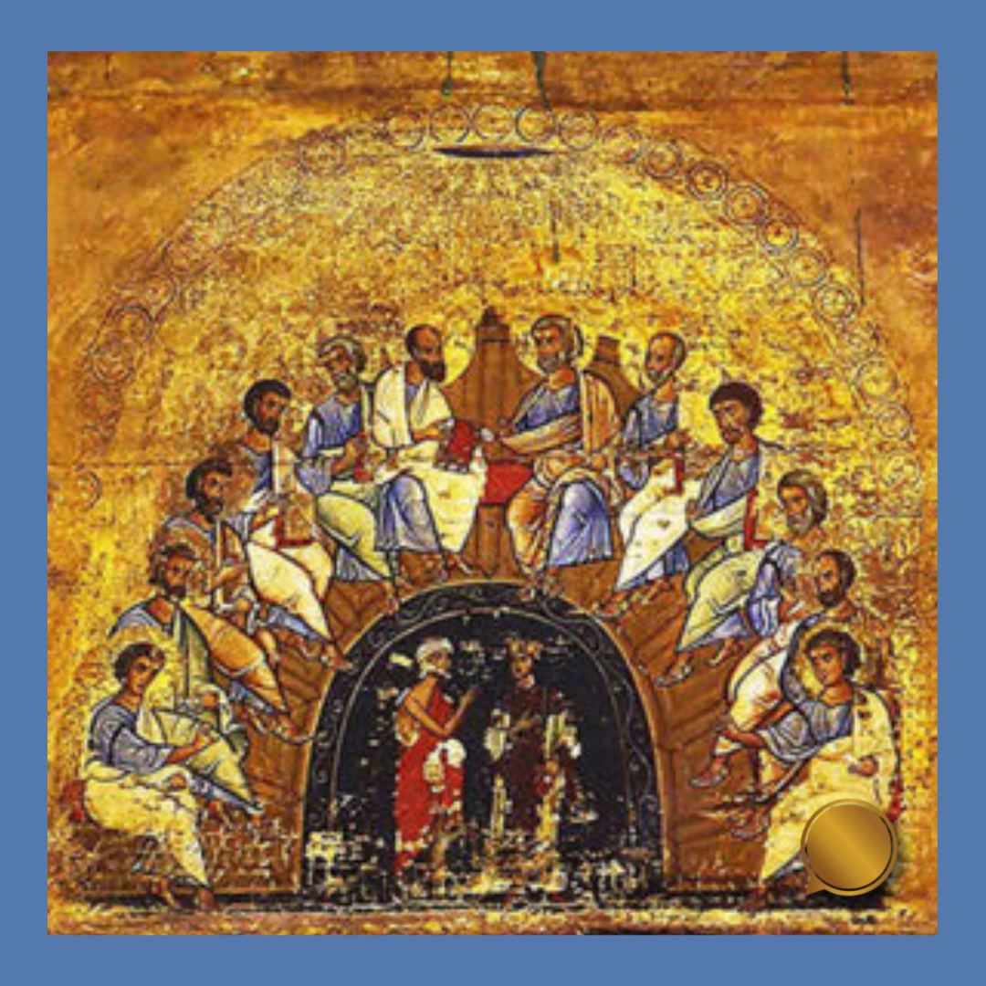
φ
Η ζωή στις πρώτες χριστιανικές κοινότητες δεν ήταν πάντα εύκολη, καθώς συχνά αντιμετώπιζαν διωγμούς και αντιξοότητες. Παρ’ όλα αυτά, η πίστη και η αλληλεγγύη τους βοήθησαν να διατηρήσουν την ελπίδα και την ενότητα, συμβάλλοντας στην εξάπλωση του χριστιανισμού σε όλο τον κόσμο.

Slide 8
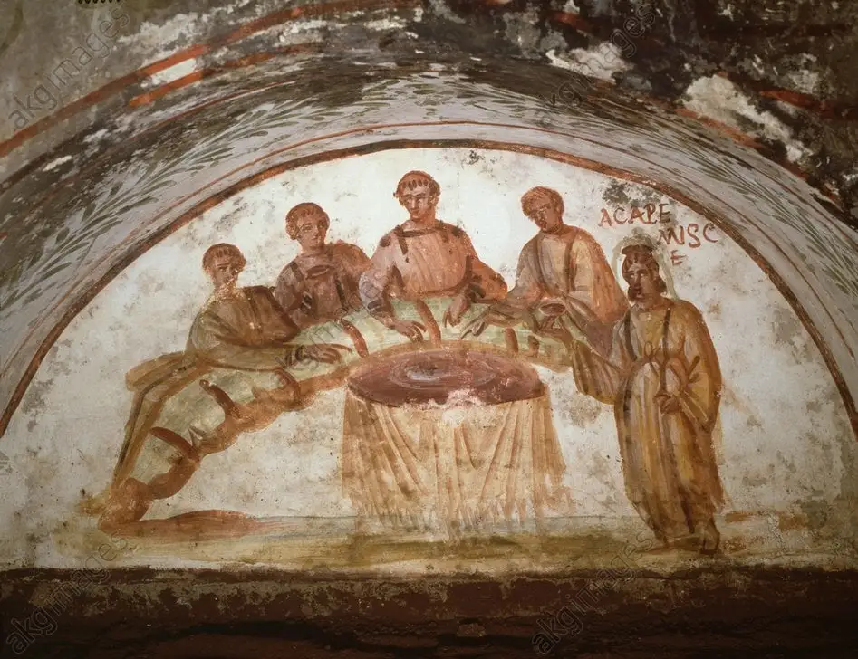
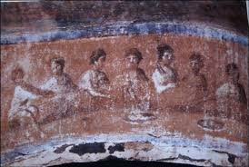
ΓΙΑ

Slide 9
ΕΥΧΑΡΙΣΤΟΥΜΕ

